Slide 1
제3장 클래스를 이용한 컬러 영상처리

Slide 2
특정 컬러 화소 검출
디자인 패턴
프로그램 개발에서 자주 나타나는 과제를 해결하기 위한 방법 중 하나로, 과거의 소프트웨어 개발 과정에서 발견된 설계의 노하우를 축적하여 이름을 붙여, 이후에 재이용하기 좋은 형태로 특정의 규약을 묶어서 정리한 것
알고리즘을 클래스로 캡슐화
특정 알고리즘을 다른 알고리즘으로 변경 용이 혹은 여러 알고리즘을 묶어 복잡한 처리 과정 구성
인스턴스 생성 시점에 알고리즘 파라미터 초기화
적절한 메소드를 사용해 파라미터 값을 읽거나 설정
ColorDetector cdetect;
cdetect.SetTargetColor(230, 190, 130);//푸른 하늘
cdetect.process(image); // image 영상에서 푸른 하늘 영역을 찾음

Slide 3
특정 컬러 화소 검출
화소 순회: class ColorDetector
cv::Mat ColorDetector::process(const cv::Mat &image){
result.create(image.rows, image.cols, CV_8U);//입력 영상에 따라
cv::Mat_<cv::Vec3b>::const_iterator it = image.begin<cv::Vec3b>( );
cv::Mat_<cv::Vec3b>::const_iterator itend = image.end<cv::Vec3b>( );
cv::Mat_<uchar>::iterator itout = result.begin<uchar>( );//이진영상
for( ; it !=itend; ++it, ++itout){
if(getDistance(*it) <= minDist){
*itout = 255;
} else {
*itout = 0;
}}
return result; }//iterator: 읽기, 쓰기 가능, const_iterator: 읽기만 가능

Slide 4
특정 컬러 화소 검출
대상 컬러로 부터 거리 계산
OpenCV 벡터 유클리디안 노름(norm) 계산함수
int getDistance (const cv::Vec3b& color1, const cv::Vec3b& color2) const {
return (abs(color1[0] – color2[0]) + abs(color1[1] – color2[1]) +
abs(color1[2] – color2[2]));
}
int getDistance (const cv::Vec3b& color1, const cv::Vec3b& color2) const {
return static_cast<int> (cv::norm<int,3>(cv::Vec3i(color1[0] - color2[0], color1[1] - color2[1], color1[2] - color2[2])));
} //거리가 짧아지니 minDist 를 작게 만든다

Slide 5
특정 컬러 화소 검출
ColorDetector 클래스(ColorDetector.h 작성)
#pragma once
//#ifndef COLORDETECT
//#define COLORDETECT
#include <opencv2/core/core.hpp>
#include <opencv2/imgproc/imgproc.hpp>
class ColorDetector{
private:
int minDist;
cv::Vec3b target;
cv::Mat result;
int getDistance(const cv::Vec3b& color) const{
return (abs(color[0] - target[0]) +
abs(color[1] - target[1]) +
abs(color[2] - target[2]));
}

Slide 6
특정 컬러 화소 검출
ColorDetector 클래스(ColorDetector.h)//getter와 setter
public:
ColorDetector() : minDist(100), target(0,0,0) { }//초기화
void setColorDistanceThreshold( int distance){
if(distance < 0) distance = 0; minDist = distance;
} //입력값 유효성 체크
int getColorDistanceThreshold( ) const{
return minDist; }
void setTargetColor(uchar blue, uchar green, uchar red){
target = cv::Vec3b(blue, green, red); }
void setTargetColor(cv::Vec3b color){
target = color; }
cv::Vec3b getTargetColor ( ) const {
return target; }
cv::Mat process(const cv::Mat &image);
};
//#endif

Slide 7
특정 컬러 화소 검출
ColorDetector 클래스(ColorDetector.cpp 작성)
cv::Mat ColorDetector::process(const cv::Mat &image){…}
OpenCV 함수 사용
cv::Mat ColorDetector::process(const cv::Mat &image){
cv::Mat output;
cv::absdiff(image, cv::Scalar(target), output);
std::vector<cv::Mat> images;
cv::split(output, images);
output = images[0] + images[1] + images[2];
cv::threshold(output, output, minDist, 255, cv::THRESH_BINARY_INV);
return output;
} //imgproc249d.lib

Slide 8
특정 컬러 화소 검출
ColorDetection.cpp
//#include <opencv2/core/core.hpp>
#include <opencv2/highgui/highgui.hpp>
#include “ColorDetector.h "
int main()
{
ColorDetector cdetect;
cv::Mat image = cv::imread("boldt.jpg ");
if(!image.data) return 0;
cdetect.setTargetColor(230, 190, 130); //B,G,R
cv::namedWindow("Result");
cv::imshow(“Result", cdetect.process(image));
cv::waitKey(0);
return 0;
}

Slide 9
cvThreshold()
cvThreshold(CvArr* src, CvArr* dst, double threshold, double maxValue, int thresholdType);
영상의 이진화를 처리.
임계값을 받아 픽셀 값이
임계값 이하면 0으로, 임계값 이상이면 1로 처리해준다.
Parameters - src: 원본 이미지. - dst: 결과 출력 이미지. - threshold: 임계값 - maxValue: 임계값보다 큰 픽셀 값을 몇으로 설정할 것인지 정한다. - thresholdType: 이진화 방식을 결정.
CV_THRESH_BINARY: 임계값 이하 = 0, 임계값 초과 = maxVal.
CV_THRESH_BINARY_INV: 임계값 이하 = maxVal, 임계값 초과 = 0.
CV_THRESH_TRUNC: 임계값 이하 = 그대로, 임계값 초과 = threshold.
CV_THRESH_TOZERO: 임계값 이하 = 0, 임계값 초과 = src(x,y).
CV_THRESH_TOZERO_INV: 임계값 이하 = src(x,y), 임계값 초과 = 0.
//imgproc249d.lib

Slide 10
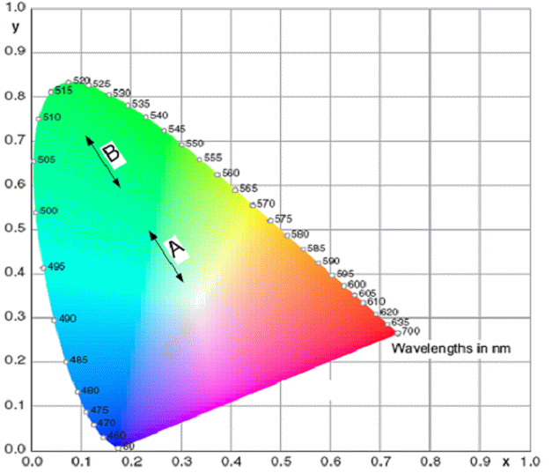
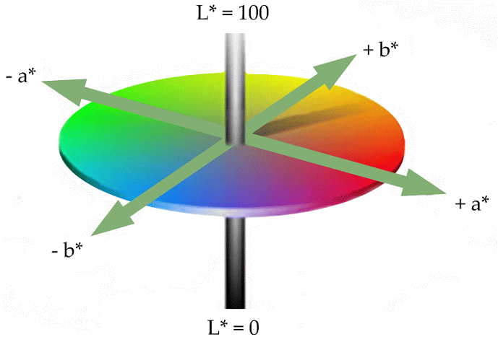
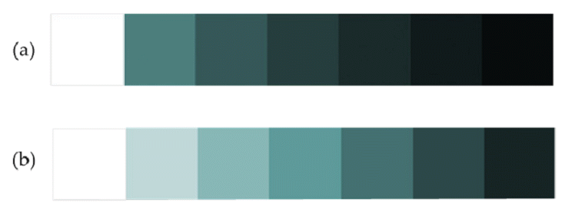
컬러 표현 변환
CIE L*a*b
RGB 공간 상에서 컬러 간의 거리
두 컬러 간의 유사도 측정으로는 좋지 않음
동일한 거리라도 서로 다른 컬러인 경우가 있음
CIE의 변형
인지 컬러모델(Perceptual Color Model)
인지된 색차가 맵상의 거리에 비례하도록
두 컬러 간의 거리
두 컬러 간의 시각적 유사도를 반영하는 컬러 공간
CIE XYZ모델
CIE L*a*b모델
CIE XYZ와 CIE L*a*b*와의 비교

Slide 11
컬러 표현 변환
void cvtColor(const CvArr* src, CvArr* dst, int code, int dstCn = 0);
src: source image, dst: destination image,
같은 크기, 같은 깊이, 채널은 다를 수 있음
code: color space conversion code
CV_src-color2dst-color
CV_BGR2GRAY, CV_BGR2YCrCb, CV_BGR2HSV, CV_BGR2Luv, CV_BGR2XYZ, CV_BGR2Lab ….반대로도 성립 CV_Lab2BGR…
dstCn: dst 영상의 채널 수
0 이면 src와 code에 의해 자동으로 결정
예제) cv::cvtColor(image, converted, CV_BGR2Lab);
//imgproc249d.lib

Slide 12
CV_BGR2Lab
cv::Mat ColorDetector::process(const cv::Mat &image){
result.create(image.rows, image.cols, CV_8U);
cv::cvtColor(image, converted, CV_BGR2Lab);
cv::Mat_<cv::Vec3b>::const_iterator it = converted.begin<cv::Vec3b>( );
cv::Mat_<cv::Vec3b>::const_iterator itend = converted.end<cv::Vec3b>( );
cv::Mat_<uchar>::iterator itout = result.begin<uchar>( );//이진영상
for( ; it !=itend; ++it, ++itout){
…..
}
class ColorDetector{
private:
cv::Mat converted;
…}
//main()에서 target color를 BGR 에서 Lab로 변환해야한다
cv::Mat tmp(1,1, CV_8UC3);
tmp.at<cv::Vec3b>(0,0) = cdetect.getTargetColor();
cv::cvtColor(tmp, tmp, CV_BGR2Lab);
cdetect.setTargetColor(tmp.at<cv::Vec3b>(0,0));

Slide 13
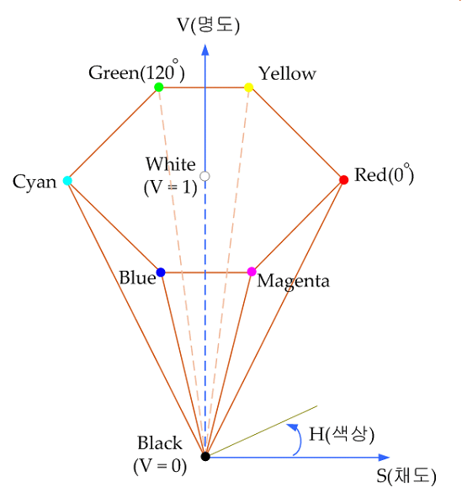
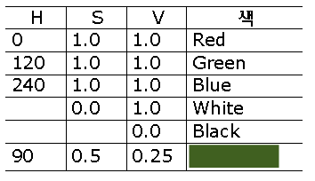
CV_BGR2HSV
HSV(Hue, Saturate, Value): 색상, 채도, 밝기
cv::cvtColor(image, converted, CV_BGR2HSV);

Slide 14
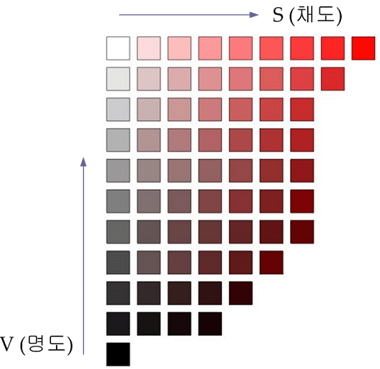
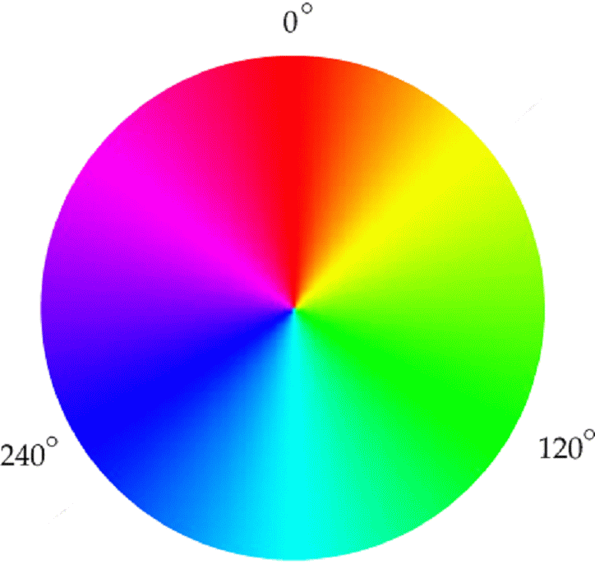
CV_BGR2HSV
HSV(Hue, Saturate, Value): 색상, 채도, 밝기

Slide 15
HSV 채널 분리
“boldt.jpg” 영상의 채널 분리 후 출력
cv::Mat hsv;
cv::cvtColor(image, hsv, CV_BGR2HSV);
std::vector<cv::Mat> channels;
cv::split(hsv, channels);
//channels[0] 색상(H), channels[1] 채도(S), channels[2] 명도(V)
//각 채널 출력
cv::imshow("Original", image);
cv::imshow("Hue", channels[0]);
cv::imshow("Saturate", channels[1]);
cv::imshow("Value", channels[2]);
cv::waitKey(0);

Slide 16
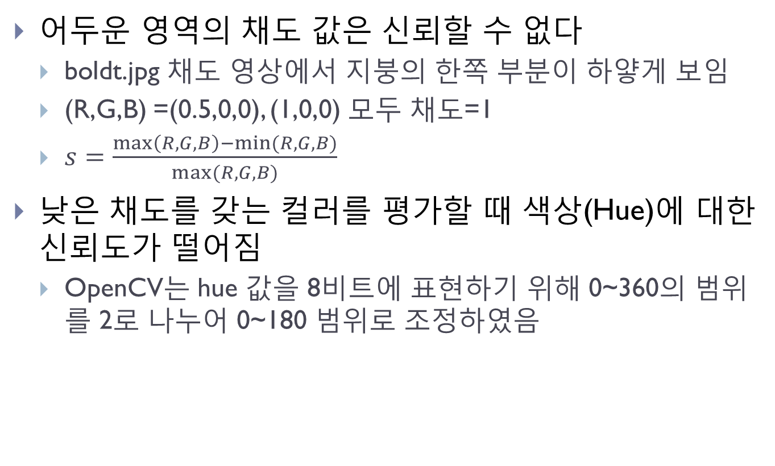
HSV 채널 분리
어두운 영역의 채도 값은 신뢰할 수 없다
boldt.jpg 채도 영상에서 지붕의 한쪽 부분이 하얗게 보임
(R,G,B) =(0.5,0,0), (1,0,0) 모두 채도=1
$s=\frac{\max\left(R,G,B\right)−min⁡(R,G,B)}{max⁡(R,G,B)}$
낮은 채도를 갖는 컬러를 평가할 때 색상(Hue)에 대한 신뢰도가 떨어짐
OpenCV는 hue 값을 8비트에 표현하기 위해 0~360의 범위를 2로 나누어 0~180 범위로 조정하였음

Slide 17
채널 별 작업 후 합병
명도 channel의 값을 모두 255로 변환 후 채널 합병
channels[2] = 255;
cv::merge(channels, hsv);
void merge(InputArrayOfArrays mv, OutputArray dst)
mv – input array or vector of matrices to be merged; all the matrices in mv must have the same size and the same depth.
dst – output array of the same size and the same depth as mv[0]; The number of channels will be the total number of channels in the matrix array
channels[2] = 255;
cv::merge(channels, hsv);
cv::Mat newImage;
cv::cvtColor(hsv, newImage, CV_HSV2BGR);
cv::imshow(“Fixed Value Image”, newImage);

Slide 18
검출을 위한 컬러 사용
컬러 정보는 특정 객체의 초기 검출에 유용
피부색 검출 : 색상과 채도 사용
void detectHScolor(const cv::Mat& image, double minHue, double maxHue, double minSat, double maxSat, cv::Mat& mask){ //얼굴 영역의 색상 범위, 채도 범위 설정
cv::Mat hsv;
cv::cvtColor(image, hsv, CV_BGR2HSV);
vector<cv::Mat> channels;
cv::split(hsv, channels); //HSV 채널 분리
//Hue 마스크:0~180
cv::Mat mask1; //maxHue 이하는 255, 이상은 0
cv::threshold(channels[0], mask1, maxHue, 255, cv::THRESH_BINARY_INV);
cv::Mat mask2; //minHue 이하는 0, 이상은 255
cv::threshold(channels[0], mask2, minHue, 255, cv::THRESH_BINARY);
cv::Mat hueMask;
if(minHue<maxHue) hueMask = mask1 & mask2;
else hueMask = mask1 | mask2;
//색상 범위가 0을 포함할 때 즉 160 ~ 10 사이 색상

Slide 19
검출을 위한 컬러 사용
//채도 마스크
cv::threshold(channels[1], mask1, maxSat, 255, cv::THRESH_BINARY_INV);
cv::threshold(channels[1], mask2, minSat, 255, cv::THRESH_BINARY);
cv::Mat satMask;
satMask = mask1 & mask2;
//0와 255로 구성된 mask: 255인 곳이 얼굴 영역: 이영역만 원본 영상에서 copy
mask = hueMask & satMask;
}
int main( ){
cv::Mat image = cv::imread("girl.jpg");
cv::Mat mask;
detectHScolor(image, 160, 10, 25, 166, mask);
cv::Mat detected(image.size(), CV_8UC3, cv::Scalar(0,0,0));
image.copyTo(detected, mask);
…..//화면 출력

Slide 20
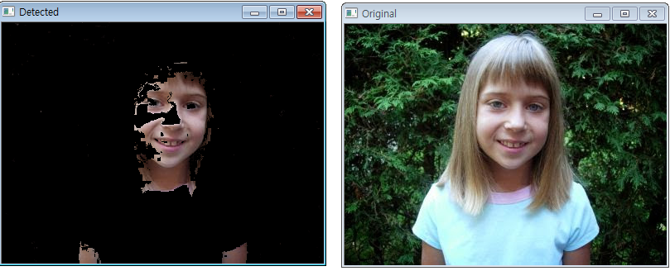
피부색 검출 : 색상과 채도 사용
컬러 정보는 특정 객체의 초기 검출에 유용

Slide 21
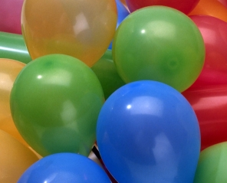
과제
다음 영상에서 파란색 풍선을 찾아서 파란색 영역만출력하라(BALLOON.bmp)

